Slide 1


Slide 2
로그인 페이지

Slide 3
랜딩 페이지 구조정의
header
OK 플라자 로그인 영역
OK플라자
팬타온
전자입찰
OK플라자 Admin
WMS
팬타온
전자입찰
상품 카테고리 (or 상품 리스트)
Sign up / in
page
팬타온
Main page
Sign up / in
page
OK플라자 사업소개
Footer
유저 권한별 페이지 이동
Main page에서 Sign up / in 제공
일반구매사
Main page
OKSafety
Main page
홈앤서비스
Main page
공급사
Main page
전자입찰
Main page
운영사
Main page
WMS
Main page
전자입찰 <-> 공급사
(SSO)
전자입찰 <-> 운영사
(SSO)

Slide 4


- 로그인 버튼 유효성 체크
- 회원신청 -> 회원가입 변경 검토
답변 :
회원이 즉시 가입되는것이 아니라 가입승인을 거쳐서 회원가입이 되므로 “회원신청”이 좀더 의미가 맞는것 같습니다.
OK 플라자 초기화면
화면설명
OK 플라자 초기화면
1 | 아이디/비밀번호 찾기 팝업으로 이동(8p 참조)
2 | 팬타온 사이트로 이동
3 | 전자입찰 시스템 사이트로 이동
4 | 바로가기 버튼 - SK통신자재 오픈소싱 페이지 이동(16p 참조) - 공급파트너 회원신청 : 회원가입 페이지 이동 - 구매파트너 회원신청 : 회원가입 페이지 이동
5 | OK PLAZA 사업소개 : 하단 콘텐츠 안내 네비게이션
6 | OK PLAZA 사업소개 콘텐츠 영역 - 마우스 스크롤시 콘텐츠 노출
7 | 배경이미지 : 자재관리 관련 실사 이미지로 제작
4
SK통신자재 오픈소싱 | 공급파트너 회원신청 | 구매파트너 회원신청
↓ OK PLAZA 사업소개 ↓
구매 Solution , 전자거래시스템, 전문적인 품질관리를 통한 자재관리 전문 공급
7
OK PLAZA
2
일반인을 위한
자재전문 쇼핑몰
3
사업자를 위한
자재입찰 시스템
아이디
로그인
팬타온 ICT마켓
전자입찰 시스템
비밀번호
바로가기
바로가기
아이디 찾기 ㅣ 비밀번호 찾기
⇀
⇀
1
5
스크롤시 보이는 영역
( 내용은 다음 페이지 참조)
6
서울특별시 영등포구 의사당대로 83
Copyright Pantech C&I Eng. All Rights Reserved.
담당자 안내 | 화면공유 상담 | 공동인증프로그램 설치 | 공동인증서안내
개인정보처리방침 ㅣ 이메일무단 수집거부

Slide 5
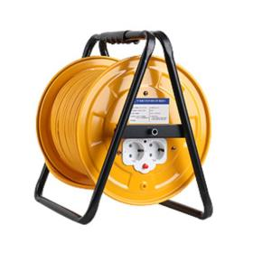

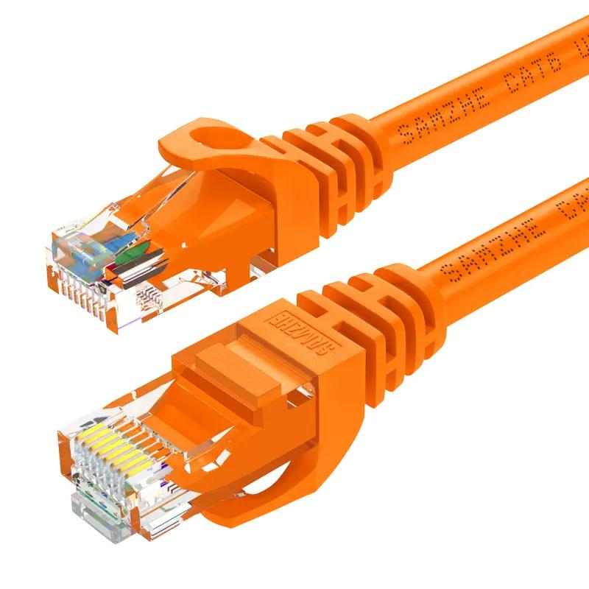



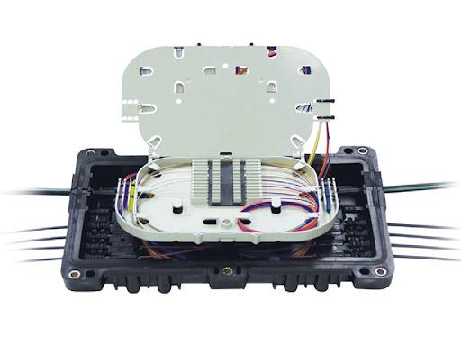
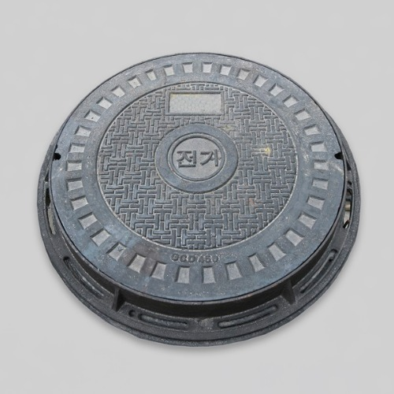
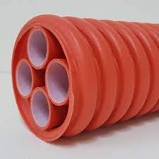
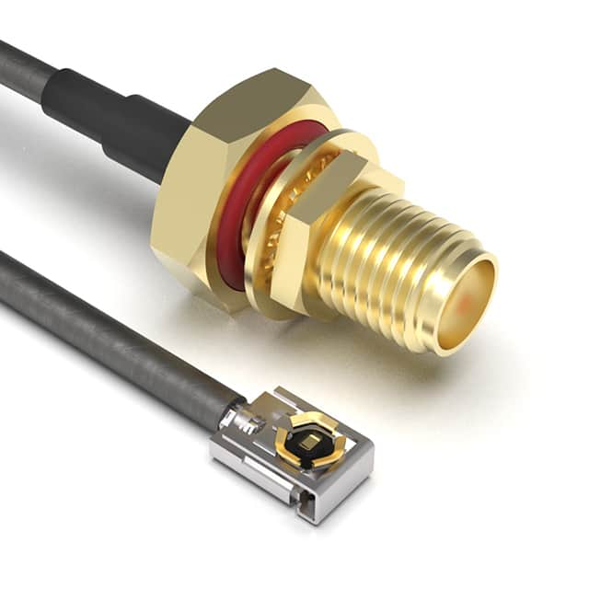


OK 플라자 초기화면
화면설명
OK 프라자 초기화면
1 | 커테고리별 상품을 구분하여 한눈에 볼 수 있도록 디자인하여 제공한다
2 | OK PLAZA 서비스에 대한 간략한 소개를 디자인하여 제공한다
OK플라자 상품
1
공구 이미지
철강재 이미지
카테고리 이미지
카테고리 이미지
카테고리 이미지
카테고리 이미지
결속자재, 방수재, 공구 등
철강재, 전선, 관로재 등
접지선, 전원선, 광전복합케이블 등
접속단자, 피뢰침, 접지봉, 압착터미널, 수축슬리브 등
강연선, 강관주, 지선밴드, 콘크리트전주 등
광케이블, 동축케이블, 세경케이블, 배선케이블, 동축케이블, UTP케이블 등
공통자재
원재료
전선류
접지류
선로류
케이블류
카테고리 이미지
카테고리 이미지
카테고리 이미지
카테고리 이미지
카테고리 이미지
카테고리 이미지
광접속함체, 광분배반 등
맨홀, 광접속함체, 광분배반, 지선밴드, 철개 등
FC관, SCD관, PE내관, 마이크로덕트, 반할관, 플랙시블전선관 등
콘크리트전주, 통신Rack, 나대지철탑, 사각철탑 등
커플러, 디바이더, 감쇠기, RF케이블, 안테나 등
광점퍼코드, 다심케이블, 광어댑터 등
함체류
관로, 지장이설류
관류
철탑류, 철가류
RF류
Optic류
OK플라자 서비스 소개
2
통합 솔루션
B2B 전자상거래 시스템
품질관리
자재 컨설팅을 통한 품질 개선, 비용절감까지,
팬택씨앤아이엔지니어링 은 구매 경쟁력 개선 분야의 혁신을 만들어가고 있습니다.
구매비용 절감 Solution 제공
B2B 자재공급 시장의 정보화
자재협력사와의 공동 개발
구매/정산의 One Stop 서비스
경쟁입찰을 통한 공정성
실시간 납품 정보 서비스
품질 평가 및 BMT 실시
품질 관리 시스템 운영
신규 품질 규격 도입

Slide 6

- 로그인 버튼 유효성 체크
- 회원신청 -> 회원가입 변경 검토
답변 :
회원이 즉시 가입되는것이 아니라 가입승인을 거쳐서 회원가입이 되므로 “회원신청”이 좀더 의미가 맞는것 같습니다.
OK Safety 초기화면
화면설명
OK Safety 초기화면
1 | 배경이미지 : 안전용품 관련 실사 이미지로 제작
2
3
4
5
공급파트너 회원신청 | 구매파트너 회원신청
SK 브로드밴드 안전용품 전문 쇼핑몰
OK Safety
1
image
아이디
로그인
비밀번호
아이디 찾기 ㅣ 비밀번호 찾기
서울특별시 영등포구 의사당대로 83
Copyright Pantech C&I Eng. All Rights Reserved.
담당자 안내 | 화면공유 상담 | 공동인증프로그램 설치 | 공동인증서안내
개인정보처리방침 ㅣ 이메일무단 수집거부

Slide 7

- 로그인 버튼 유효성 체크
홈앤서비스 초기화면
화면설명
홈앤서비스 초기화면
1 | 배경이미지 : 자재관리 관련 실사 이미지로 제작
2
3
4
5
자재관리 시스템
Home & Service Material Order Management System
HOMS
1
image
아이디
로그인
비밀번호
아이디 찾기 ㅣ 비밀번호 찾기
서울특별시 영등포구 의사당대로 83
Copyright Pantech C&I Eng. All Rights Reserved.
화면공유 상담 | 공동인증프로그램 설치 | 공동인증서안내
개인정보처리방침 ㅣ 이메일무단 수집거부

Slide 8
1/2. 아이디/비밀번호 찾기 팝업
- 휴대폰 인풋박스 수정 검토
- 안내문구 변경 검토
ex. 비밀번호 찾기: 아이디 전송 내역 삭제
- 확인 버튼 클릭 시 정의 필요
아이디/비밀번화 찾기(팝업) 화면
화면설명
아이디/비밀번화 찾기 팝업화면
1 | 아이디찾기 : 이름과 핸드폰번호 확인 후 문자메시지로 전송
2 | 비밀번호찾기 : 이름,ID,핸드폰번호 확인 후 문자메시지로 전송 - 비밀번호는 초기화되어 기본값으로 전송
3
4
5
아이디 찾기
✖
1
입력한 정보가 정확해야 휴대전화로 아이디가 전송됩니다.
성명
휴대폰
확인
취소
비밀번호 찾기
✖
2
입력한 정보가 정확해야 휴대전화로 비밀번호가 전송됩니다. 비밀번호는 초기화되어 발송됩니다.
성명
아이디
휴대폰
확인
취소

Slide 9
회원가입 페이지

Slide 10
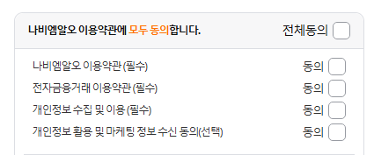


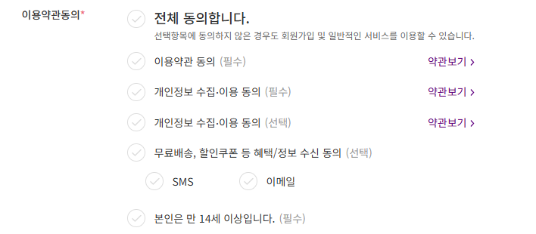

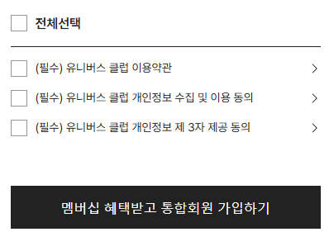
1.회원약관 구성 검토
- 물품공급 기본 계약 동의 (필수) - 개인정보 수집 및 이용 동의 (필수)
- 개인정보 수집 및 이용 동의 (선택)
- 개인정보 활용 및 마케팅 정보 수신 동의(선택)
- SMS/이메일
- 약관 전체 동의 추가
답변 :
회원약관 구성은 모두 펼쳐져 있는 것이 사용자의 액션을 최소화하도록 보여주는 방식입니다.
하단 방식의 경우는 하나씩 클릭하여 상세내용을 확인해야 되는 방식으로 웹 화면에서는 불편할 것 같습니다.
회원가입 화면 (1/2)
화면설명
구매사/공급사 약관동의 화면
1 | 타이틀 : 공급사/구매사에 따라 타이틀 변경 - 구매사 회원가입 - 공급사 회원가입
2 | 회원가입 단계표시
3 | 기본계약서 내용 확인필요
4 | 개인정보 수집동의서 내용 확인 필요
구매사 회원가입
1
2
01.계약서 및 개인정보 동의 > 02.회원정보 입력 > 03.가입신청 완료
물품공급 기본계약서 (필수)
물품공급 기본 계약서 주식회사 팬택씨앤아이엔지니어링이 운영하는 기업간 통신, 운용 자재에 대한 전자상거래서비스를 지원하기 위하여 운영되는 Okplaza(www.okplaza.kr)를 이용함에 있어서,“Okplaza”에서 물품을 구매하는 업체 (이하"구매사"라 한다)”와 주식회사 팬택씨앤아이엔지니어링(이하 "팬택씨앤아이엔지니어링"이라 한다)는 상호 간의 물품거래에 대한 상호이익 존중 및 신의성실의 원칙에 따라 다음과 같이 기본계약을 체결한다.
동의합니다. 동의하지 않습니다.
3
▲
▼
개인정보 수집동의서 (필수)
전체 항목에 동의합니다. 전체항목 동의하지 않습니다.
4
동의 | 구분 | 항목 | 목적 | 기간
 | 회원관리 | 사업자등록번호, 법인명(단체명), 대표자, 개업연월일, 법인등록번호, 사업장소재지, 본점소재지, 업태, 업종, 우편번호, 주소, 지역, 대표연락처, 대표이메일, 담당자, 담당자연락처, 신용등급, 사업자등록증, 기업신용등급평가서 | 회원사(구매/공급 사업자) 등록, 회원제 서비스 이용에 따른 회원식별, 회원의 부정이용 방지와 비인가 사용 방지 및 중복가입방지, 가입의사 확인, 고객상담/고객불만 접수 및 처리 및 분쟁조정을 위한 기록보존, 고지사항 전달, 아이디(ID) 부정 사용 방지, 부정거래 방지 | 회원탈퇴 또는 개인정보 유효기간 도래 시까지 보관 단, 관계 법령에 따라 고객님의 개인정보를 보존하여야 하는 경우, 회사는 해당 법령에서 정한 기간 동안 보관합니다
 | 서비스 제공에 관한 계약의 이행 및 안내 | 사용자명, 휴대전화번호(회선번호), 이메일 주소, 주문자 이름, 주문자 휴대전화번호(회선번호), 수취인성명, 수취인 연락처, 배송지 주소 | 회원간 거래 서비스 제공, 주문상품에 대한 배송, 주문 대금 안내 및 대금 결제 요청/추심, 부정거래 방지, 주문정
 | 서비스개발/안내 및 이벤트/마케팅 활용 | 필수, 선택 항목에서 수집한 모든 정보항목 | 서비스 이용에 대한 고객정보 분석 및 신규서비스 개발, 제휴 협력사 제공 상품 및 서비스 안내, 이벤트 정보 및 참여기회 제공, 제휴 행사 및 이벤트 홍보를 위한 마케팅 활용, 마케팅을 위한 고객정보 분석 및 신규서비스 개발
▲
▼

Slide 11
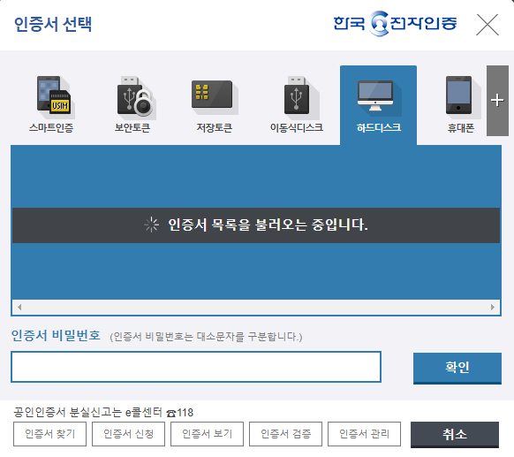
사업자등록번호 유효성 체크 > 약관동의 순으로 변경 검토
답변 :
사업자번호는 유효성체크가 아니라 중복가입 체크만 하는 기능이어서 중요도가 없고 부가적인 기능 입니다.
상단에 들어갈 필요는 없을것 같습니다.
회원가입 화면 (2/2)
문자/이메일 수신여부 (선택)
화면설명
구매사/공급사 약관동의 화면
1 | 문자/이메일 수신여부 선택 : 선택항목
2 | 사업자등록번호 입력
3 | 다음버튼 클릭시 사업자번호 중복 확인(유효성검사) - 사업자번호 중복시 얼럿팝업 호출 - 중복되지않을경우 인증서 팝업 화면 호출
4 | 인증서 비밀번호 입력 후 확인 - 비밀번호 확인 후 다음 단계로 이동
5
1
이메일 수신거부 | 이메일 수신을 동의하시면 당사 메일을 통해 각종 이벤트/혜택 등의 정보를 우선적으로 받아보실 수 있습니다. 회원가입관련 및 주문/배송/반품 등 거래정보와 관련된 내용은 거래안전을 위하여 수신동의 여부와 상관 없이 발송됩니다. 수신동의 수신거부
문자 수신거부 | 각종 이벤트/혜택에 대한 소식 안내를 문자로 받으시겠습니까? 수신동의 수신거부 거래정보(주문/배송/반품 등 모든 거래 행위)와 관련된 내용을 문자로 받으시겠습니까? 수신동의 수신거부
사업자등록번호
2
다음
3
4
사업자 등록번호 중복일 경우
이미 등록된 사업자 등록번호 입니다.
신규 가입 사업자일 경우
닫기

Slide 12
1.2.3.유효성 체크
-인풋박스 하단 validation 메시지 노출
항목명 변경 검토
- 대표 이메일 > 이메일
- 이메일: sample@pcnieng.com
- 대표 전화 > 대표 전화번호or연락처
용어 통합 검토
- 구매사 대표전화 / 회계담당자
연락처/ 담당자 휴대폰번호/
담당자 이동전화번호
플레이스홀더 변경
- 숫자만 -> 숫자만 입력
로그인 페이지로 이동 버튼 삭제 검토
버튼 정의
- 우편번호 찾기, 사업자코드, 아이디 중복 체크
옵션 정의
- 권역, 사업유형
구매사 회원가입 화면
화면설명
구매사 가입정보 입력 화면 - 필수항목은 * 표시
1 | 구매사 일반정보 - 구매사명/사업자등록번호는 자동입력
2 | 결제정보 입력
3 | 담당자 정보 입력
4 | 가입신청 : 신청완료 페이지로 이동(14p 참조) 취소 : 회원가입 첫 페이지로 이동(11p 참조)
5 | OK플라자에서 들어온 회원가입 - 구매서비스구분 값을 OK플라자(OKP)로 등록 OKSafety에서 들어온 회원가입 - 구매서비스구분 값을 OKSafety(SAF)로 등록
구매사 회원가입
01.계약서 및 개인정보 동의 > 02.가입정보 입력 > 03.가입신청 완료
구매사 일반정보
구매사명 * (법인/개인사업자) |  | 사업자코드 * | * 회원사에서 관리하고자 하는 Code를 입력해주세요.(예: ‘아스타통신’일 경우 ‘AST’)
사업자등록번호 * |  | 법인등록번호
업종 * |  | 업태 *
대표자명 * |  | 이메일 *
주소 *
대표 전화번호 * |  | 팩스번호
사업자등록증 첨부 * |  | 홈페이지
공사계약서 첨부 (Home 고객센터 계약서 포함) |  | 신용평가서 첨부
회사소개서 첨부 |  | * 연혁, 매출액, 주요공사실적, 공사면허 보유 등
권역 * |  | 사업유형 *
1
구매사명(3~20자)
영문 또는 숫자 입력(3자리)
중복체크
123
12
12345
업종(2~20자)
업태(2~20자)
대표자명(2~15자 이내)
ex) sample@@pcnieng.com
우편번호 찾기
기본주소(“우편번호 찾기” 버튼 이용)
상세주소
숫자만
숫자만
파일선택
첨부파일004.xlsx
X
파일선택
첨부파일004.xlsx
파일선택
첨부파일004.xlsx
X
X
파일선택
첨부파일004.xlsx
필수 항목을 입력해주세요.
X
선택 ▼
선택 ▼
닫기
결제 정보
회계담당자명 * |  | 회계담당자 연락처 *
2
회계담당자명(2~15자)
숫자만
필수 입력항목이 누락된 경우
담당자 정보
아이디 * |  | 성명 *
비밀 번호 * |  | 비밀번호 확인 *
전화번호 * |  | 휴대폰번호 *
이메일 *
3
영문,숫자 입력(15자 이내) 후 중복체크
중복체크
성명(2~15자)
대/소문자, 숫자, 특수문자 2 이상 조합(길이 8~16자리)
비밀번호 확인
숫자만
숫자만
ex) sample@@pantech.com
4
취소
가입신청

Slide 13

1.2.3.유효성 체크
-인풋박스 하단 validation 메시지 노출
항목명 변경 검토
- 대표 이메일 > 이메일
- 이메일: sample@pcnieng.com
- 대표 전화 > 대표 전화번호or연락처
용어 통합 검토
- 구매사 대표전화 / 회계담당자
연락처/ 담당자 휴대폰번호/
담당자 이동전화번호
플레이스홀더 변경
- 숫자만 -> 숫자만 입력
로그인 페이지로 이동 버튼 삭제 검토
버튼 정의
- 우편번호 찾기, 사업자코드, 아이디 중복 체크
옵션 정의
- 사업자 유형, 소재지, 사업유형 , 결제조건
구매사 회원가입 화면
화면설명
공급사 가입정보 입력 화면 - 필수항목은 * 표시
1 | 공급사 일반정보 - 공급사명/사업자등록번호는 자동입력
2 | 결제정보 입력
3 | 담당자 정보 입력
4 | 가입신청 : 신청완료 페이지로 이동(14p 참조) 취소 : 회원가입 첫 페이지로 이동(11p 참조)
공급사 회원가입
01.계약서 및 개인정보 동의 > 02.가입정보 입력 > 03.가입신청 완료
공급사 일반정보
공급사명 * |  | 사업자 유형 *
사업자등록번호 * |  | 법인등록번호
개업연월일 |  | 주요상품
업종 * |  | 업태 *
대표자명 * |  | 회사이메일 *
주소 *
대표 전화번호 * |  | 팩스번호
사업자등록증 첨부* |  | 신용평가서 첨부
회사소개서 첨부 |  | * 기본소개(연혁, 매출액, 주요납품처, 기술인력 등) 제품 및 품질인증서, 특허증, 생산/검사설비
소재지 * |  | 사업유형 *
1
공급사명(3~20자)
선택 ▼
123
12
12345
2024-10-21
업종(2~20자)
업태(2~20자)
대표자명(2~15자 이내)
ex) sample@@pantech.com
우편번호 찾기
기본주소(“우편번호 찾기” 버튼 이용)
상세주소
숫자만
숫자만
파일선택
첨부파일004.xlsx
파일선택
첨부파일004.xlsx
X
X
파일선택
첨부파일004.xlsx
X
선택 ▼
선택 ▼
필수 항목을 입력해주세요.
결제 정보
결제조건 * |  | 회계담당자 이메일
회계담당자명 * |  | 회계담당자 연락처 *
영업담당자명 |  | 영업담당자 연락처
영업담당자 이메일
닫기
2
선택 ▼
ex) sample@@pantech.com
회계담당자명(2~15자)
숫자만 입력
필수 입력항목이 누락된 경우
영업담당자명(2~15자)
숫자만 압력
ex) sample@@pantech.com
담당자 정보
아이디 * |  | 성명 *
비밀 번호 * |  | 비밀번호 확인 *
전화번호* |  | 이동전화번호*
이메일 *
3
영문,숫자 입력(15자 이내) 후 중복체크
중복체크
성명(2~15자)
대/소문자, 숫자, 특수문자 2 이상 조합(길이 8~16자리)
비밀번호 확인
숫자만 압력
숫자만 압력
ex) sample@@pantech.com
4
취소
가입신청

Slide 14
로그인 페이지로 이동 버튼 삭제 검토
+ 회원탈퇴 화면
팬타온 참고하여 수정 진행. 탈퇴 유의사항 동의 누락됨.
검토(현재 내정보 수정 SB: 팝업으로 구성되어 있음)
답변 : ‘내정보수정’ 팝업에서 회원탈퇴 버튼 클릭시 페이지로 이동하도록 변경했습니다. (다음페이지 참조)
구매사 회원가입 화면
화면설명
구매사/공급사 가입신청완료 화면
1 | 타이틀 : 공급사/구매사에 따라 타이틀 변경 - 구매사 회원가입 - 공급사 회원가입
2 | 회원가입 신청완료 안내문구 - 메인화면으로 이동 클릭시 첫화면으로 이동
3
4
5
구매사 회원가입
1
01.계약서 및 개인정보 동의 > 02.가입정보 입력 > 03.가입신청 완료
회원가입 신청이 완료되었습니다.
2
메인 화면으로 이동

Slide 15
회원탈퇴 화면
화면설명
회원탈퇴 페이지
1 | 탈퇴사유 선택 - 아이디변경/재가입목적 - 회원가입의 실질적인 혜택이 없음 - 광고성 메일, SMS가 많아짐 - 배송 및 가격불만, 상품부족 - 응대 불친절 - 잦은 시스템애러 - 기타
2 | 회원탈퇴 동의: 탈퇴시 필수체크 필요 - 미 체크시 얼럿호출 (팬타온 회원탈퇴에 동의 해야 합니다.)
3 | 회원탈퇴 : 최종 회원탈퇴 팝업 호출
4 | 취소 : 변경하지 않고 메인화면으로 이동
5
6
7
8
9
10
11
회원탈퇴
회원탈퇴시 고객님의 회원정보는 삭제됩니다. 단, 회원탈퇴가 완료되더라도 관계법령에 의거하여 보존이 필요한 경우에는 아래 명시한 기간동안 보존됩니다
* 회원탈퇴시 유의사항
- 회원탈퇴 시 팬타온의 모든 서비스 이용이 불가합니다.
- 유효기간이 경과되지 않은 미사용 쿠폰 관련 정보는 탈퇴와 함께 삭제되어 복원되지 않습니다.
- 구매하신 상품에 대한 거래가 완료되지 않았을 경우 회원탈퇴가 이루어지지 않으며 특히 후불결제의 경우 정산완료시까지 회원탈퇴가 불가합니다.
* 회원탈퇴 정보 보존기간
- 회원탈퇴가 완료되더라도 관련 법령에 의거하여 거래 관련 권리 의무 관계의 확인 등을 이유로 일정기간 보유가 필요가 정보는 법률로 정해진
기간 동안 보유 후 파기됩니다.
- 계약 및 청약철회 등에 관한 기록 : 5년
- 대금결제 및 재화등의 공급에 관한 기록 : 5년
- 소비자의 불만 또는 분쟁처리에 관한 기록 : 3년
- 표시ㆍ광고에 관한 기록 : 6개월
1
탈퇴사유
기타의견(선택)
탈퇴사유를 선택해주세요. ▼
회원탈퇴에 대해 해주고 싶은 말씀을 자유롭게 입력해 주세요.
2
 | 회원탈퇴 유의사항을 모두 확인했으며, OK PLAZA 회원탈퇴에 동의합니다.
4
취소
3
회원탈퇴
회원탈퇴를 하시겠습니까?
예
아니오

Slide 16
SK통신자재 오픈소싱 페이지

Slide 17

- 로그인 버튼 유효성 체크
- 회원가입 버튼 추가
답변 : - 로그인 페이지 통일성을 유지하기위해 회원가입은 상단에 위치하도록 했습니다.
2,3 페이지 디스크립션 수정
변경: 자재혁신 제안 모집 > 자재혁신 제안 신청
SK통신자재 오픈소싱 초기화면
화면설명
SK통신자재 오픈소싱 초기화면
1 | 아이디/비밀번호 찾기 팝업으로 이동(8p 참조)
2 | 자재혁신 제안모집 페이지 이동(21p 참조)
3 | 공급 협력사 모집페이지 이동(23p 참조)
4 | 바로가기 버튼 - OK PLAZA 페이지 이동(4p 참조) - 회원가입 페이지 이동(18p 참조) * 로그인 후 버튼변경 - OK PLAZA / 사용자명 / 로그아웃
5 | 자재혁신 제안 및 공급 협력사 모집안내 : 하단 콘텐츠 안내 네비게이션
6 | 자재혁신 제안 및 공급 협력사 모집안내 콘텐츠 영역 - 마우스 스크롤시 콘텐츠 노출
7 | 배경이미지 : SK통신자재 관련 실사 이미지로 제작
4
오픈소싱
OK PLAZA l 회원가입
↓ SCROLL ↓
함께 나누는 행복을 위한 열정
SK통신자재 오픈소싱
7
Partners with new innovations
2
혁신적인 통신자재 및 아이디어 제안
3
SK 통신 Network에 소요되는 자재 공급 협력사
아이디
로그인
자재혁신 제안신청
공급 협력사 모집
비밀번호
바로가기
바로가기
아이디 찾기 ㅣ 비밀번호 찾기
⇀
⇀
1
5
스크롤시 보이는 영역
( 내용은 다음 페이지 참조)
6
서울특별시 영등포구 의사당대로 83
Copyright Pantech C&I Eng. All Rights Reserved.
개인정보처리방침 ㅣ 이메일무단 수집거부

Slide 18
2,3 페이지 디스크립션 수정
SK통신자재 오픈소싱 소개페이지
화면설명
오픈소싱 자재혁신 제안모집 안내화면
1 | 모집안내 상세내용을 구분하여 한눈에 볼 수 있도록 디자인하여 제공한다
2 | 자재혁신 제안모집 페이지 이동(25p 참조)
1
자재혁신 제안 모집 | 공급 협력사 모집
개요
통신공사의 원가절감 및 품질개선을 이룰 수 있는 혁신적인 통신자재 및 아이디어를 제안해주십시요. 다단계 검토/평가를 통해 채택된 우수한 제안에 대해서는 OK플라자를 통해 사업화(공급기회/공동개발 등)의 기회를 드리겠습니다.
자격
- 법인 또는 개인사업자 - 통신자재 제조, 대리점, 수입총판
주요 제출 서류 (별도 양식 없음)
- 회사소개서 - 제안서(제품/아이디어 설명 및 비용절감/서비스품질 등의 혁신가치) - 지적재산권 관련 문서 (특허권ㆍ실용신안권ㆍ저작권 등)
주요 필수 명기 사항 (별도 양식 없음)
- 기대효과 및 근거(경제성, 품질, 사용편의, 안전성 제고에 대한 근거) - 상용화 가능 시점(제안일 기준), 공급가능 규모(월) - 지적 재산권(특허) 보유 여부 - 제안자의 역할(개발, 생산, 유통, 영업)
절차
접수된 Idea는 총 5단계의 평가 절차와 계약에 따라 최종 채택 및 공급권이 부여 됩니다. * 2단계 (제품평가) 이후 절차에 대해서는 1단계 평가를 통과한 협력사에 한정하여 개별 안내 드립니다. 1. 서류평가 : Innovation 정도, 기업 평가, 도입효과, 실현가능성 등 2. 제품평가(샘플) : 제품 규격에 따른 성능 검증 3. Field Test : 시범설치 및 효과 검증, 추가 개선 4. 계약 : OKplaza 정회원 등록(적격BP사), 경쟁입찰, 수의시담, 공급계약 5. 공급 : OKplaza를 통한 거래(주문접수/배송/정산 등), 품질관리 등
1.서류평가
2.제품평가
3. Field Test
5. 공급
4. 계약
혁신제안 보집 관련 문의처
- 유선 통신자재 : jyj@pcnieng.com - 무선 통신자재 : nowik@pcnieng.com
2
자재혁신 제안 신청하기

Slide 19
2,3 페이지 디스크립션 수정
SK통신자재 오픈소싱 소개페이지
화면설명
오픈소싱 공급 협력사 모집 안내화면
1 | 모집안내 상세내용을 구분하여 한눈에 볼 수 있도록 디자인하여 제공한다
2 | 공급 협력사 모집페이지 이동(29 참조)
1
자재혁신 제안 모집 | 공급 협력사 모집
개요
우수한 서비스 품질을 자랑하는 SK 통신 Network에 소요되는 자재 공급 협력사를 모집합니다. 서류평가, 제품평가 및 Field Test 등을 통하여 SK 관계사에 공급 자격이 부여 됩니다..
자격
통신자재 혁신 및 양산 공급이 가능한 협력사 - SK 기술규격에 적합한 혁신자재 - 방송통신위원회 기술 규격, 국립전파연구원 기술 규격 등에 적합한 혁신 통신자재
주요 제출 서류 (별도 양식 없음)
회사소개서, 제안서, 신용평가 자료, 특허권 사본 등
주요 필수 명기 사항 (별도 양식 없음)
- 상용화 기간, 월단위 공급가능 규모, 특허 보유 내용, 주요 1,2차 협력사명, 역할 및 생산처 (국내/외 등) 등 - 동종 제품 공급 실적 (최근 1년간) - 유사 제품 공급 실적 (최근 1년간) 등
절차
접수된 Idea는 총 5단계의 평가 절차와 계약에 따라 최종 채택 및 공급권이 부여 됩니다. * 2단계 (제품평가) 이후 절차에 대해서는 1단계 평가를 통과한 협력사에 한정하여 개별 안내 드립니다. 1. 서류평가 : 기업 평가, 유사/동종 공급 실적, 연구 개발 조직, 생산 조직, 품질관리 조직 등 2. 제품평가(샘플) : 제품 규격에 따른 성능 검증 3. Field Test : 시범설치 평가 4. 계약 : OKplaza 정회원 등록(적격BP사), 경쟁입찰, 수의시담, 공급계약 5. 공급 : OKplaza를 통한 거래(주문접수/배송/정산 등), 품질관리 등
1.서류평가
2.제품평가
3. Field Test
5. 공급
4. 계약
혁신제안 보집 관련 문의처
- 유선 통신자재 : jyj@pcnieng.com - 무선 통신자재 : nowik@pcnieng.com
2
공급협력사 모집 참여하기

Slide 20
회원가입 화면
화면설명
SK통신자재 오픈소싱 회원가입 화면
1 | 회원가입 단계표시
2 | 기본회원 동의 내용 확인필요
3 | 개인정보 활용동의 내용 확인 필요
4 | 사업자등록번호 입력
5 | 다음버튼 클릭시 사업자번호 중복 확인(유효성검사) - 사업자번호 중복시 얼럿팝업 호출 - 중복되지않을경우 인증서 팝업 화면 호출
오픈소싱
OK PLAZA l 회원가입
회원가입
1
01.약관 및 개인정보 동의 > 02.회원정보 입력 > 03.가입신청 완료
기본회원 동의
제1장 총칙 제 1 조 (목적) 본 이용약관(이하 '약관')은 Okplaza 사이트 (이하 'Okplaza')가 제공하는 통신자재 혁신 제안 공모 및 현황 서비스 (이하 '서비스')의 이용에 관한 기본적인 사항을 규정함을 목적으로 합니다. 제 2 조 (용어의 정의) ① 본 약관에서 사용하는 용어의 정의는 다음과 같습니다. 1. "이용자"란 본 약관에 따라 Okplaza 서비스를 제공받는 자를 말한다. 2. "회원"이란 서비스를 이용하기 위하여 회원가입을 하거나 로그인을 한 개인(재외국민, 국내거주 외국인 포함), 단체, 공공기관을 말한다. 3. "제안물"이란 Okplaza에 등록된 제안서 및 제안서를 구성하는 각종 파일과 이미지 등을 포함하는 정보를 말한다. 4. "탈퇴"란 회원이 서비스 이용계약을 취소 또는 종료시키는 행위를 말한다.
동의합니다. 동의하지 않습니다.
2
▲
▼
개인정보 활용 동의
동의합니다. 동의하지 않습니다.
3
동의 | 구분 | 수집/이용 항목 | 수집/이용 목적 | 보유/이용 기간
 | 필수 | 사업자등록번호, 법인명, 담당자명, 담당자 연락처, 로그인 ID, 비밀번호, 전화번호, 이메일 | 회원관리, 자재혁신 제안 공모에 따른 연락, 서비스 제공/이용에 따른 정보 제공(고지사항 전달, 본인의사 확인, 서비스관련 상담, 민원사항 처리, 유의사항 등), 서비스 이용 만족도 조사 | 회원탈퇴 또는 개인정보 유효기간 도래 시까지 보관 단, 관계 법령에 따라 고객님의 개인정보를 보존하여야 하는 경우, 회사는 해당 법령에서 정한 기간 동안 보관합니다
 | 선택 | 제안서, 공장등록증, 기업부설연구소증, 품질인증서 | 자재혁신 제안 공모 평가 자료로 활용
 |  | 담당자 전화번호 | OKPlaza에서 제공하는 서비스의 공유
 |  | 담당자 이메일 | OKPlaza에서 제공하는 서비스의 공유
▲
▼
사업자등록번호
4
다음
5

Slide 21
1.2.유효성 체크
-인풋박스 하단 validation 메시지 노출
- 가입하기
항목 순서 변경 검토
- 아이디, 비밀번호 ,비밀번호 확인, 성함
용어 통합 검토
- 성명, 성함, 이름
플레이스홀더 변경
- 연락처: 숫자만 -> 숫자만 입력
- 이메일: sample@pcnieng.com
로그인 페이지로 이동 버튼 삭제 검토
버튼 정의
- 아이디 중복 체크
회원가입 화면
화면설명
SK통신자재 오픈소싱 회원가입 화면
1 | 회원정보 입력 - 사업자등록번호는 자동입력
2 | 법인대상 : 선택 - 법인사업자/개인사업자
3 | 가입 : 가입완료 페이지로 이동(20p 참조) 취소 : 회원가입 첫 페이지로 이동(18p 참조)
4
오픈소싱
OK PLAZA l 회원가입
회원가입
01.약관 및 개인정보 동의 > 02.회원정보 입력 > 03.가입신청 완료
회원정보 입력
법인대상
회사명 |  | 사업자 등록번호
아이디 |  | 성함
비밀번호 |  | 비밀번호확인
담당자 연락처 |  | 이메일
1
선택 ▼
2
회사명(3~20자)
123
12
12345
영문,숫자 입력(15자 이내) 후 중복체크
중복체크
성명(2~15자)
대/소문자, 숫자, 특수문자 2 이상 조합(길이 8~16자리)
비밀번호 확인
숫자만 입력
ex) sample@@pcnieng.com
3
취소
가입하기

Slide 22
+ 회원탈퇴 화면 누락
회원가입 화면
화면설명
SK통신자재 오픈소싱 회원가입 화면
1 | 회원가입 완료 안내문구 - 메인화면으로 이동 클릭시 첫화면으로 이동
2
3
4
오픈소싱
OK PLAZA l 회원가입
회원가입
01.약관 및 개인정보 동의 > 02.회원정보 입력 > 03.가입신청 완료
회원가입이 완료되었습니다.
1
메인 화면으로 이동

Slide 23
회원정보 수정 화면
화면설명
SK통신자재 오픈소싱 회원정보 수정화면
1 | 회원정보 입력 - 사업자등록번호는 자동입력
2 | 법인대상 : 선택 - 법인사업자/개인사업자
3 | 취소 : 변경하지 않고 메인화면으로 이동
4 | 수정하기 : 정보저장 후 메인화면으로 이동하며, 비밀번호 부정확시 아래메시지 얼럿호출 - 비밀번호 오류 : 비밀번호가 일치하지 않습니다. - 비밀번호 미입력 : 비밀번호를 입력해주세요
5 | 개인정보 활용동의 선택항목 변경가능
6 | 회원탈퇴 : 오픈소싱 임시회원 탈퇴기능 (OK PLAZA 회원여부에 따라 분기함) - OK PLAZA 회원인 경우 : 얼럿호출 - OK PLAZA 회원이 아닌 경우 : 다음페이지 이동
1
오픈소싱
OK PLAZA l 홍길동 ㅣ 로그아웃
회원정보 수정
6
회원탈퇴
법인대상
회사명 |  | 사업자 등록번호
아이디 |  | 성함
비밀번호 |  | 비밀번호확인
담당자 연락처 |  | 이메일
개인사업자 ▼
테스트기업
123
12
12345
test1234
홍길동
비밀번호 입력
비밀번호 재입력
01012345678
sample@@pcnieng.com
개인정보 활용 선택동의
5
동의 | 구분 | 수집/이용 항목 | 수집/이용 목적 | 보유/이용 기간
 | 필수 | 사업자등록번호, 법인명, 담당자명, 담당자 연락처, 로그인 ID, 비밀번호, 전화번호, 이메일 | 회원관리, 자재혁신 제안 공모에 따른 연락, 서비스 제공/이용에 따른 정보 제공(고지사항 전달, 본인의사 확인, 서비스관련 상담, 민원사항 처리, 유의사항 등), 서비스 이용 만족도 조사 | 회원탈퇴 또는 개인정보 유효기간 도래 시까지 보관 단, 관계 법령에 따라 고객님의 개인정보를 보존하여야 하는 경우, 회사는 해당 법령에서 정한 기간 동안 보관합니다
 | 선택 | 제안서, 공장등록증, 기업부설연구소증, 품질인증서 | 자재혁신 제안 공모 평가 자료로 활용
 |  | 담당자 전화번호 | OKPlaza에서 제공하는 서비스의 공유
 |  | 담당자 이메일 | OKPlaza에서 제공하는 서비스의 공유
사용자명 클릭시
비밀번호 입력창 호출
OK PLAZA 회원일 경우
정보수정
✖
회원탈퇴
✖
2
3
4
취소
수정하기
비밀번호입력
OK PLAZA 회원입니다. OK PLAZA > 사용자상세 > 회원탈퇴를 해주세요.
비밀번호 입력 후 확인 클릭시
회원정보 페이지로 이동
닫기
확인
취소

Slide 24
회원탈퇴 화면
화면설명
회원탈퇴 페이지(오픈소싱 임시회원 탈퇴)
1 | 탈퇴사유 선택 - 아이디변경/재가입목적 - 잦은 시스템애러 - 기타
2 | 회원탈퇴 동의: 탈퇴시 필수체크 필요 - 미 체크시 얼럿호출 (팬타온 회원탈퇴에 동의 해야 합니다.)
3 | 회원탈퇴 : 최종 회원탈퇴 팝업 호출
4 | 취소 : 변경하지 않고 메인화면으로 이동
5
6
7
8
9
10
11
오픈소싱
OK PLAZA l 홍길동 ㅣ 로그아웃
회원탈퇴
회원탈퇴시 고객님의 회원정보는 삭제됩니다. 단, 회원탈퇴가 완료되더라도 관계법령에 의거하여 보존이 필요한 경우에는 아래 명시한 기간동안 보존됩니다
* 회원탈퇴시 유의사항
- 회원탈퇴 시 팬타온의 모든 서비스 이용이 불가합니다.
- 유효기간이 경과되지 않은 미사용 쿠폰 관련 정보는 탈퇴와 함께 삭제되어 복원되지 않습니다.
- 구매하신 상품에 대한 거래가 완료되지 않았을 경우 회원탈퇴가 이루어지지 않으며 특히 후불결제의 경우 정산완료시까지 회원탈퇴가 불가합니다.
* 회원탈퇴 정보 보존기간
- 회원탈퇴가 완료되더라도 관련 법령에 의거하여 거래 관련 권리 의무 관계의 확인 등을 이유로 일정기간 보유가 필요가 정보는 법률로 정해진
기간 동안 보유 후 파기됩니다.
- 계약 및 청약철회 등에 관한 기록 : 5년
- 대금결제 및 재화등의 공급에 관한 기록 : 5년
- 소비자의 불만 또는 분쟁처리에 관한 기록 : 3년
- 표시ㆍ광고에 관한 기록 : 6개월
1
탈퇴사유
기타의견(선택)
탈퇴사유를 선택해주세요. ▼
회원탈퇴에 대해 해주고 싶은 말씀을 자유롭게 입력해 주세요.
2
 | 회원탈퇴 유의사항을 모두 확인했으며, SK 통신자재 오픈소싱 회원탈퇴에 동의합니다.
4
취소
3
회원탈퇴
회원탈퇴를 하시겠습니까?
예
아니오

Slide 25
검색 결과 수정 검토
- 주문 진행일자 > 1단계 검토 결과(AS IS 항목명)
- 제안일 > 요청일(검색 조건과 동일하게 맞추기)
2.제안대상: 전체 옵션 추가 검토
4.디스크립션 수정
5. 자재혁신제안 상세정보 팝업 누락
자재혁신현황 목록
화면설명
자재혁신제안 화면
1 | 처리상태 : 상태값 선택 - 전체/접수대기/검토중/적합/부적합/채택/미채택
2 | 제안대상 : 대상 선택 - 공용/SKT/SKB
3 | 검색된 건수 및 처리상태 건수 표시
4 | 제안하기 : 자재혁신제안 작성 - 자재혁신제안 팝업으로 이동 (22p 참조)
5 | 제안명 : 자재혁신제안 상세정보 확인 - 자재혁신제안 상세정보 팝업으로 이동 (22p 참조)
오픈소싱
OK PLAZA l 홍길동 ㅣ 로그아웃
자재혁신제안 현황
안내문구 영역
1
2
제안명 |  | 처리상태 |  | 제안대상
요청일
전체 ▼
공용 ▼
조회
2024-10-21 ㅣ
2024-10-21 ㅣ
당일
1주일
1개월
제안 처리상태 | 접수대기 : 0건 , 검토중 : 0건 , 적합 : 0건 , 부적합 : 0건 , 채택 : 0건 , 미채택 : 0건
3
4
총 OO건
50개씩 보기 ▼
제안하기
접수번호 | 제안정보 (제안명/제안대상/자재유형) | 1단계 검토의견 (1차/최종) | 처리상태 | 1단계 검토결과
 |  |  |  | 요청일 | 접수일 | 1차서류평가 | 최종서류평가
365 | 제안명 제안대상 : 공용 자재유형 : 일반 | 1차 : 최종 : | 접수대기 | 2024-11-01 | 2024-11-01
364 | 제안명 제안대상 : 공용 자재유형 : 일반 | 1차 : 최종 : | 검토중 | 2024-11-01 | 2024-11-01 | 2024-11-01
361 | 제안명 제안대상 : 공용 자재유형 : 일반 | 1차 : 최종 : | 채택 | 2024-11-01 | 2024-11-01 | 2024-11-01
357 | 제안명 제안대상 : 공용 자재유형 : 일반 | 1차 : 최종 : | 미채택 | 2024-11-01 | 2024-11-01 | 2024-11-01
325 | 제안명 제안대상 : 공용 자재유형 : 일반 | 1차 : 최종 : | 적합 | 2024-11-01 | 2024-11-01 | 2024-11-01 | 2024-11-01
5
<<
<
1
2
3
⦁⦁⦁
10
>
>>

Slide 26

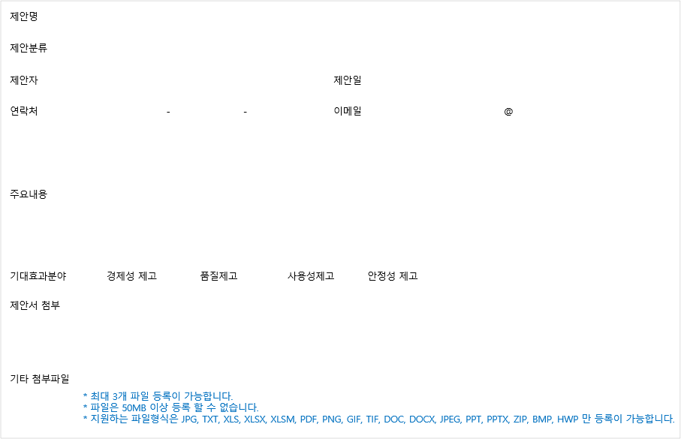






1.1차서류평가 -> 1차 서류평가
2.제안기본정보
- 제안일 > 요청일(검색 조건과 동일하게 맞추기)
- 제안분류: 내용 없음(AS IS 기준 변경 여부 확인)
- 연락처: 숫자만 입력 (플레이스홀더 변경)
- 이메일: sample@pcnieng.com
- 제안동의약관 ,작성가이드 팝업 누락
3. 제안서 첨부/기타 문서 첨부
4.제안동의 팝업 내용 확인
자재혁신현황 등록(팝업) 화면
화면설명
자재혁신제안(팝업) 화면
1 | 처리상태 : 현 상태 표시 - 단계별 처리시 데이터 호출 확인 필요
2 | 사용자 직접 입력항목 - 제안명, 제안분류, 제안자, 연락처, 이메일, 주요내용, 기대효과분야
3 | 첨부파일 : ‘파일첨부’ 버튼을 클릭하여 첨부 - 로컬파일 불러오기 팝업호출 - 첨부한 파일의 X 버튼클릭 시 삭제 - 첨부파일 주의 사항 표시
4 | 등록/취소 버튼영역 - 등록 : 제안동의 팝업 호출(상품관리 >8p참조) - 취소 : 요청하지 않고 취소(입력한 데이터 삭제)
5 | 제안동의 약관/작성가이트 팝업호출 -버튼 클릭시 팝업호출(다음페이지 참조)
자재혁신제안
✖
처리상태
접수대기
2024-11-01
검토중
1차서류평가
최종서류평가
2차 제품평가
1
제안기본정보
제안동의약관
5
작성가이드
숫자만
ex) sample@@pantech.com
2
파일첨부
파일첨부
첨부파일004.xlsx
상품도면 첨부파일004.pdf
기타 문서첨부
X
X
3
등록
취소
4

Slide 27
[서명 팝업화면]
[제안동의약관 팝업화면]
제안동의
✖
제안동의 약관
✖
정보제공에 따른 약정
비밀유지각서
Idea혁신 공모 제안 조건을 충분히 이해하고 있으며, 귀사의 조건 및 그 요구조건에 따른 평가 결과에 대하여 어떠한 이의 제기도 없을 것임을 서명합니다.
정보제공에 따른 약정
비밀유지각서
팬택씨앤아이엔지니어링(이하 “회사”라 함)과 제안자의 권리 보호를 위하여 우수 자재를 제안하시기 전에 반드시 본 약정을 자세히 읽고 동의하여 주시기 바랍니다. 1) 제안자는 본 사이트에 비밀로서 보호되는 정보가 아닌 대중에 공개 가능한 정보만을 제공하여야 하고, 비밀로서 보호되는 정보를 제공하기를 원하는 경우 회사와 별도의 서면에 의한 비밀유지계약을 체결하여야 합니다. 이와 같은 비밀유지계약의 체결 없이 단순히 본 사이트에 제공된 정보는 대중에 공개 가능한 정보로 간주되며, 회사는 이와 같은 정보에 대하여 어떠한 비밀유지 의무도 부담하지 아니합니다.
▲ ▼
팬택씨앤아이엔지니어링(이하 “회사”라 함)과 제안자의 권리 보호를 위하여 우수 자재를 제안하시기 전에 반드시 본 약정을 자세히 읽고 동의하여 주시기 바랍니다. 1) 제안자는 본 사이트에 비밀로서 보호되는 정보가 아닌 대중에 공개 가능한 정보만을 제공하여야 하고, 비밀로서 보호되는 정보를 제공하기를 원하는 경우 회사와 별도의 서면에 의한 비밀유지계약을 체결하여야 합니다. 이와 같은 비밀유지계약의 체결 없이 단순히 본 사이트에 제공된 정보는 대중에 공개 가능한 정보로 간주되며, 회사는 이와 같은 정보에 대하여 어떠한 비밀유지 의무도 부담하지 아니합니다.
▲ ▼
귀사에서 실시하는 Idea 혁신 공모에 참여함에 있어, 제안 및 향후 계약수행과정에서 취득한 일체의 사항에 대하여 비밀을 준할 것이며, 만일 이를 위반할 시 귀사로부터의 어떠한 손해 배상청구에서 이의를 제기하지 않을 것임을 서명합니다.
귀사에서 실시하는 Idea 혁신 공모에 참여함에 있어, 제안 및 향후 계약수행과정에서 취득한 일체의 사항에 대하여 비밀을 준할 것이며, 만일 이를 위반할 시 귀사로부터의 어떠한 손해 배상청구에서 이의를 제기하지 않을 것임을 서명합니다.
닫기
서명자 : 홍삼동 2021-11-01 상호 또는 명칭 : SK 텔레시스 > PCE_구매 대표자 성명 : 홍길동(인) 사업자등록번호 : 220-81-44203 | 팬택씨앤아이엔지니어링 주식회사 대표이사 귀하
[작성가이드 팝업화면]
작성가이드
✖
서명
취소
제안서 작성시 주요 항목(권장)
- 상품명: 시장에서 통용되는 용어가 아닌 정식 명칭으로 기재 - 제안목적: 현 기존품의 문제점을 해결하는 방향 - 상세설명: 제안상품에 대한 상세설명(글, 사진, 이미지 모두 가능) - 제안의 기대효과 : 경제성, 품질, 사용편의, 안전성 제고에 대한 효과 및 근거 - 상품규격: 가로/세로/높이/무게/길이(m, mm 등)/색상/재질/타입 등 - 상용화 시점: 제안일 기준 D+일 - 예상단가: 예상단가(MOQ) - 동종제품, 유사제품 공급실적(/년) - 요청사항: 제안상품에 대한 요청사항
첨부파일
- 자유형식(파워포인트)으로 상기 항목을 작성한 후 첨부요망 - 상품이미지 및 시험성적서 첨부 요망
닫기

Slide 28
1.1차서류평가 -> 1차 서류평가
2.제안기본정보
- 제안일 > 요청일(검색 조건과 동일하게 맞추기)
- 제안분류: 내용 없음(AS IS 기준 변경 여부 확인)
- 연락처: 숫자만 입력 (플레이스홀더 변경)
- 이메일: sample@pcnieng.com
- 제안동의약관 ,작성가이드 팝업 누락
3. 제안서 첨부/기타 문서 첨부
4.제안동의 팝업 내용 확인
자재혁신현황 상세(팝업) 화면
화면설명
자재혁신제안(팝업) 화면
1 | 처리상태 : 현 상태 표시 - 단계별 처리시 데이터 호출 확인 필요
2 | 사용자 직접 입력항목 - 제안명, 제안분류, 제안자, 연락처, 이메일, 주요내용, 기대효과분야
3 | 첨부파일 : ‘파일첨부’ 버튼을 클릭하여 첨부 - 삭제버튼 클릭시 첨부파일 삭제 - 첨부한 파일의 X 버튼클릭 시 삭제 - 첨부파일 주의 사항 표시
4 | 수정/삭제 버튼영역 : ‘접수대기’ 상태에서만 버튼이 노출되고 기능사용 - 수정 : 제안동의 팝업 호출(상품관리 >8p참조) - 삭제 : 재안내용 삭제( 삭제컨펌 얼럿호출)
자재혁신제안
✖
처리상태
접수대기
2024-11-01
검토중
1차서류평가
최종서류평가
2차 제품평가
1
제안기본정보
제안동의약관
작성가이드
접속함체 탈장방지장치
유선 ▼
기타 ▼
자재개선 ▼
홍길동
2024-12-30
01012345678
sample@@pcnieng.com
안녕하세요.
테스트기업 홍길동입니다.
당사가 고안 개발중인 함체 탈장 방지장치를 소개 합니다.
급변하는 통신 환경에 고장발생을 줄이고 작업자의 근로 환경을 개선코자
고안 개발 하게 되었습니다.
살펴봐 주시면 감사하겠습니다.
2
테스트 제안서.pptx
삭제
첨부파일을 삭제 하시겠습니까?
파일첨부
첨부파일004.xlsx
상품도면 첨부파일004.pdf
기타 문서첨부
X
X
3
예
아니오
수정
4
삭제
닫기
해당 제안을 삭제 하시겠습니까?
예
아니오

Slide 29
공급협력집 모집 목록
화면설명
공급협력사 모집 화면
1 | 품목상태값 - 접수중/평가중/마감
2 | 검색된 건수 및 처리상태 건수 표시
3 | 클릭시 파일 다운로드
4 | 참가신청 : 참가신청서 작성 - 참가신청 팝업으로 이동 (25p 참조)
오픈소싱
OK PLAZA l 홍길동 ㅣ 로그아웃
공급협력사 모집
안내문구 영역
1
품목명 |  | 품목상태 |  | 담당자
등록일
전체 ▼
조회
2024-10-21 ㅣ
2024-10-21 ㅣ
당일
1주일
1개월
2
총 OO건
50개씩 보기 ▼
순번 | 품목명 | 연간규모 (백만원) | 품목유형1 | 품목유형2 | 품목유형3 | 안내서 | 규격서 | 등록일 | 마감일 | 품목상태 | 참가상태 | 담당자 | 참가신청
5 | 테스트품목 | 1000 | 무선자재 | SKT |  | 품목안내서.jpg | 품목규격서.pdf | 2024-12-01 | 2024-12-31 | 접수중 | 신청 | admin01
4
3
2
1
3
4
신청
<<
<
1
2
3
⦁⦁⦁
10
>
>>

Slide 30
2.3.4.5.필수 입력
인풋박스 하단 validation 메시지 노출
7.신청 완료 안내 팝업 추가
공급협력사 모집신청(팝업) 화면
화면설명
공급협력사 모집신청(팝업) 화면
1 | 참가 신청하는 품목 정보
2 | 공급업체 일반정보 입력
3 | 공급업체 평가자료 제출 정보 입력
4 | 납품실적 : 동일제품/유사제품 선택하여 입력
5 | 납품증명서 : 납품실적에서 입력한 정보와 같은 증명서 첨부(동일제품 or 유사제품)
6 | 필수 체크 : 동의 후 신청 가능
7 | 신청/취소 버튼영역 - 신청 : 신청완료 후 완료 얼럿 호출 - 취소 : 신청하지 않고 취소(입력한 데이터 삭제)
참가신청
✖
1
품목명 | 테스트 품목 | 품목유형 | 무선자재,SKT | 참가상태 | 신청
공급업체 일반정보
공급사명 |  | 사업자등록번호
업종 * |  | 업태 *
담당자명 * |  | 담당자 전화번호 *
사업자등록증 첨부* |  | 담당자 이메일 *
2
테스트공급사
123
12
12345
파일선택
첨부파일004.xlsx
X
공급업체 평가자료 제출
회사소개서 * | 회사연혁, 인력현황(영업,,개발 , 생산 인원 수 및 경력),매출현황, 회사 경영전략 | 4M이스트(제품소개서)
신용등급 * | 신용등급서에 명시된 신용등급 | 신용등급서 * | 유효기간내 자료만 인정(모집 공지일 기준)
공장등록년월 * | 공장등록중에 명시된 년월 | 공장등록증 | 1년내 발급된 자료만 인증(모집 공지일 기준)
기업부설연구소 등록년월* | 기업부서연구소중에 명시된 년월 | 기업부설연구소증 | 1년내 발급된 자료만 인증(모집 공지일 기준)
품질인증보유 | (예 : ISO 9001, KS 2343) | 품질인증서 | 유효기간내 자료만 인정(모집 공지일 기준)
납품실적(3년내) * | 동일제품 유사제품 (예: 4,000,000) | 납품증명서(3년내) * | 최근 3년간 납품실적을 증명하는 1. 실적 증명서 (당사 양식) - 매입처 발급 날인 필수 2. 계약서(날인필수)
품질검증기기(계측기)보유 | 해당업체가 보유하고 있는 품질검증기기 (계측기) 리스트 및 사진
모집약정서 |  | Agency 관련 서류
3
파일선택
파일선택
AA ▼
파일선택
2024-10 ㅣ
파일선택
2024-10 ㅣ
파일선택
보유국제 표준인증, 국내 표준인증, 기타
파일선택
4
5
파일선택
원
파일선택
파일선택
첨부파일004.xlsx
파일선택
공급협력사 모집신청을 완료했습니다.
X
6
상기 등록된 내용은 사실과 다르지 않으며 만약 허위일 경우 어떠한 책임도 감수하겠습니다.
신청
취소
닫기
7

